Slide 1
ML для финансового анализа
Введение в библиотеки обработки финансовых данных
otus.ru

Slide 2



Проверить, идет ли запись
Напишите «+» в чат, если меня слышно и видно

Slide 3


ML для финансового анализа Введение в библиотеки обработки финансовых данных.
Открытый урок
Игорь Стурейко
Руководитель курсов: Reinforcement Learning, ML Professional, ML Basic, MLOps, FinML
Teamlead, главный инженер проекта,
Физический факультет МГУ, PhD теоретическая физика
Опыт:
Более 20 лет занимался прикладной математикой и мат моделированием
(Data Scientist) (Python, С++)
@stureiko (TG)
LinkedIn: igor-stureiko
@rl_fintech (Мой канал о моделях в бизнесе)

Slide 4
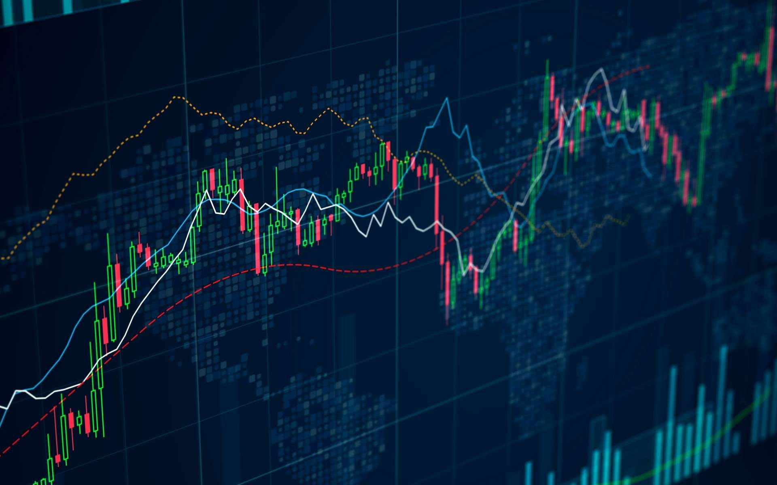
Маршрут вебинара
1. Знакомство
2. Об ОТУС
3. Получение данных
4. Паттерны и графики
5. Технические индикаторы
6. О курсе

Slide 5


Расскажите о себе
Как вас зовут? Откуда вы?
Ваш опыт работы в IT?
С какой основной целью вы записались на занятие?

Slide 6






Правила вебинара
Активно
участвуем
Условные
обозначения
Индивидуально
Задаем вопрос
в чат
Документ
Ответьте себе или
задайте вопрос
Вопросы вижу в чате,
могу ответить не сразу

Slide 7
Об ОТУС

Slide 8



О компании
Сфера
ОТУС специализируется на обучении в IT.
Наша фишка — продвинутые программы для специалистов
с опытом и быстрый запуск курсов по новым набирающим популярность технологиям.
Клиенты
Наши партнеры современные технологичные компании.
А обучение и открытые материалы привлекают специалистов
разных грейдов: junior, middle, senior, lead.
Notes:
Давайте поближе познакомимся с ОТУС.
ОТУС задумывался как компания, которая позволяет обучаться у опытных специалистов высокого уровня в различных областях IT, каждого из которых мы обучаем, как эффективно преподавать.
Мы сторонники обучения у практиков, а не теоретиков, поэтому все наши преподаватели являются действующими специалистами, что позволяет им постоянно быть в курсе лучших решений и оперативно дополнять программу необходимыми изменениями.
Изначально мы создавали курсы для повышения квалификации действующих специалистов в области IT, но стали получать множество запросов на обучение с нуля, поэтому сейчас мы даем возможность любому замотивированному человеку освоить специальность в области IT.

Slide 9

Образование в ОТУС
Программы курсов
OTUS имеет образовательную лицензию, поэтому наши курсы являются программами повышения квалификации и профессиональной переподготовки.
Notes:
В связи с тем, что OTUS имеет образовательную лицензию, поэтому наши курсы являются программами повышения квалификации и профессиональной переподготовки.
Программы курсов в OTUS разрабатываются на основе того, что требуется на данный момент на кадровом рынке в топовые компании.

Slide 10

Напишите, пожалуйста, в чат подходящую цифру
1 - если уже учились у нас в компании
2 - если НЕ учились, но слышали о нас
3 - если впервые знакомитесь с OTUS

Slide 11
Получение данных

Slide 12







Где взять данные

Slide 13
Графики

Slide 14

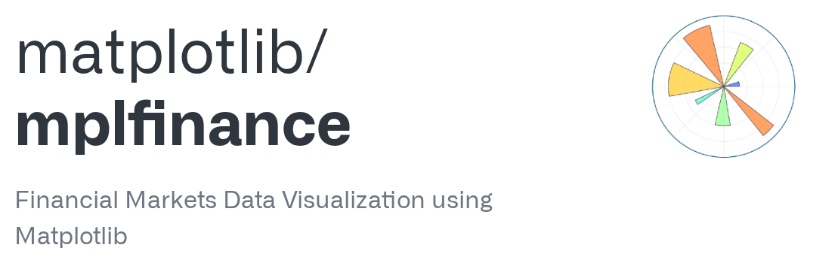
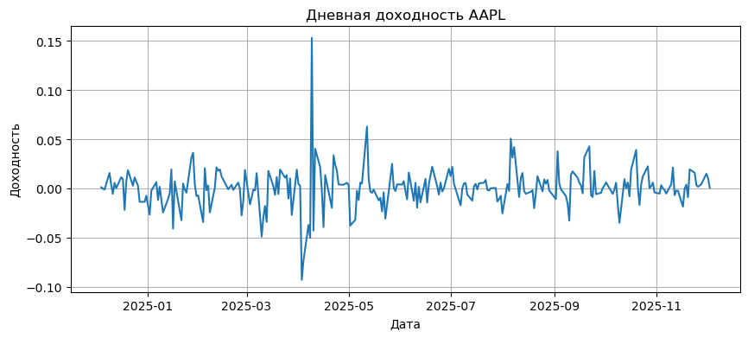
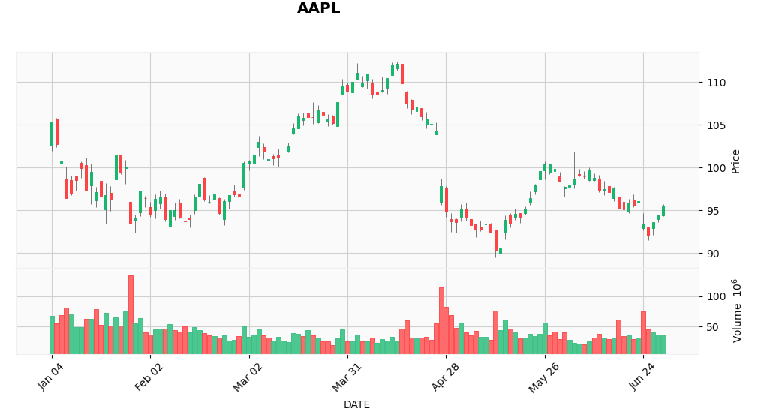
Отображение данных

Slide 15
Технический анализ

Slide 16

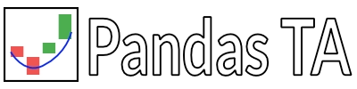

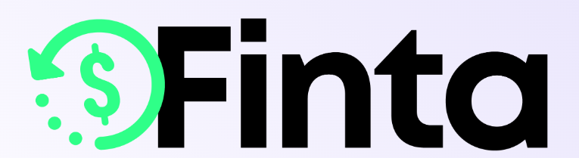
Инструменты технического анализа

Slide 17
Практика

Slide 18
Практическая реализация
1. | Научимся загружать данные
2. | Научимся строить базовые графики
3. | Научимся строить индикаторы технического анализа

Slide 19


Вопросы?
Задаем вопросы в чат
Ставим “–”,
если вопросов нет

Slide 20
Ключевые тезисы
1. | Поняли как загрузить данные о ранках
2. | Поняли как построить основные типы графиков
3. | Поняли как построить индикаторы технического анализа

Slide 21
Знакомство с программой курса

Slide 22






Карта курса
1. Введение в машинное обучение
HomeTask
2. Технический анализ финансовых рынков
3. Глубокое обучение
HomeTask
HomeTask
5. Перенос модели в продакшн
4. Продвинутые нейросети
HomeTask
HomeTask
6. Финальный проект и практическое применение

Slide 23






Процесс обучения
Обучение выстроено в формате вебинаров (онлайн). Онлайн-вебинары проводятся
по вечерам или в выходные дни
В процессе обучения Вы можете задавать преподавателю вопросы по материалам лекций и домашних заданий, уточнять моменты, которые были непонятны
на уроке
Все записи занятий и материалы, предоставляемые преподавателями, сохраняются в личном кабинете и остаются доступны даже после окончания обучения
Время на обучение: от 4 ак. часов
на занятия и 4-8 часов на домашнюю
работу в неделю
Домашние задания позволят Вам применить на практике полученные
во время вебинаров знания.
По каждому домашнему заданию
преподаватель дает развернутый фидбек
Программа обучения на курсах обновляется каждый запуск в зависимости от актуальных запросов в сфере IТ-технологий

Slide 24


ML для финансового анализа
старт обучения: 24.12.2025

Slide 25

Заполните, пожалуйста,
опрос о занятии
Важно! Пройти опрос могут только залогиненные пользователи платформы OTUS
Спасибо за внимание!

